Slide 1



Bài 11: Phép trừ trong phạm vi 10
Bớt đi còn lại mấy?

Slide 2

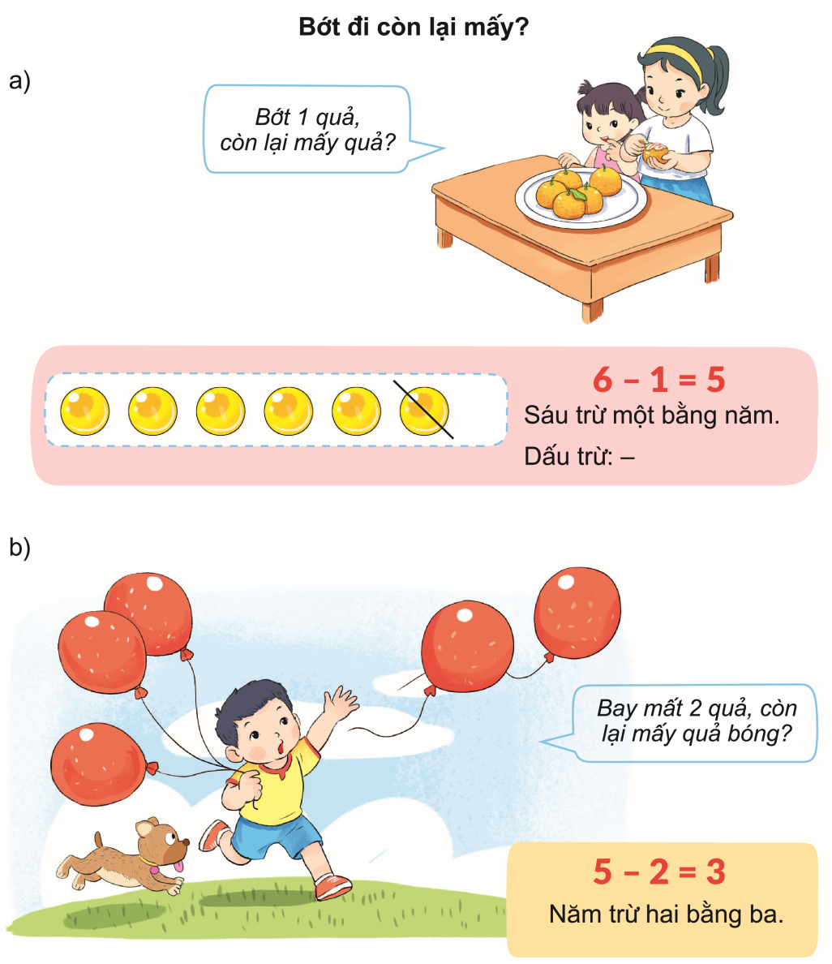


Slide 3

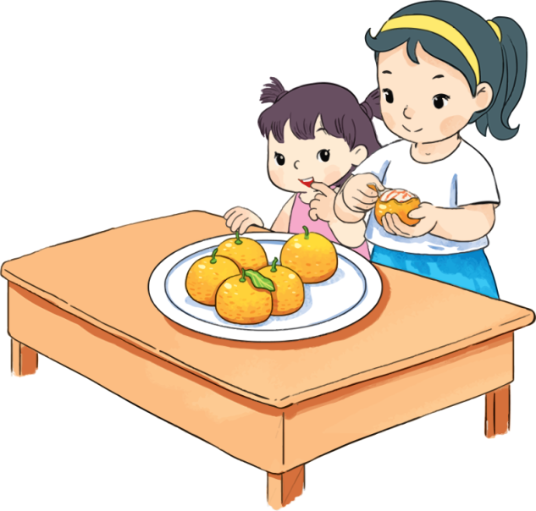


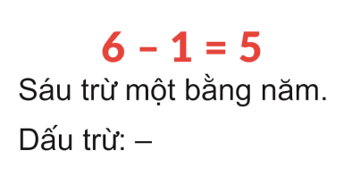
Bớt 1 quả,
còn lại mấy quả?
?
Bớt 1 quả còn lại quả
5

Slide 4
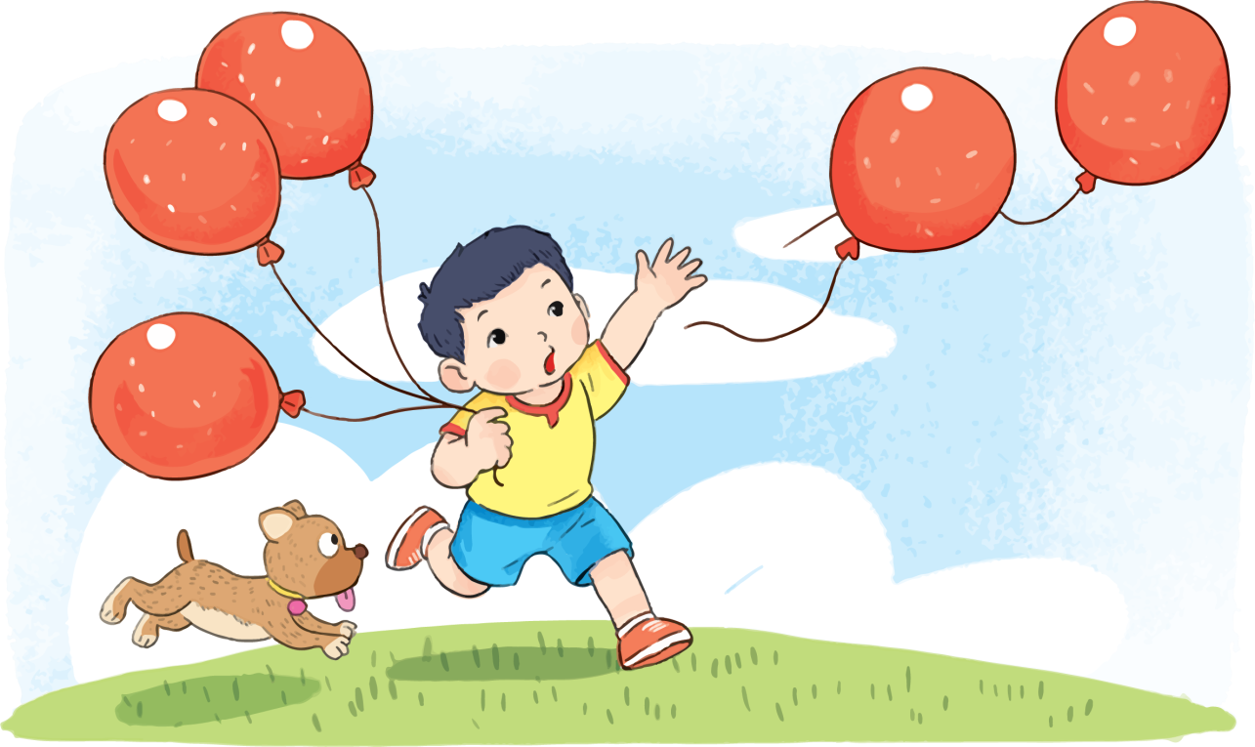
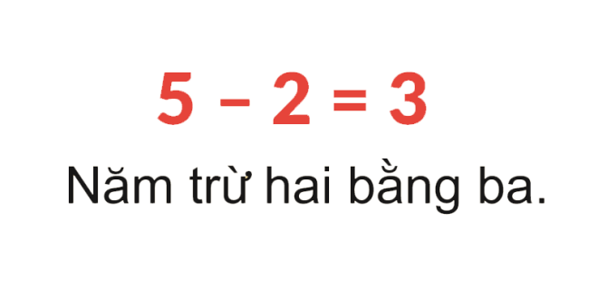

Bay mất 2 quả,
còn lại mấy quả bóng?
3
?
Bay mất 2 quả còn lại quả

Slide 5



Slide 6
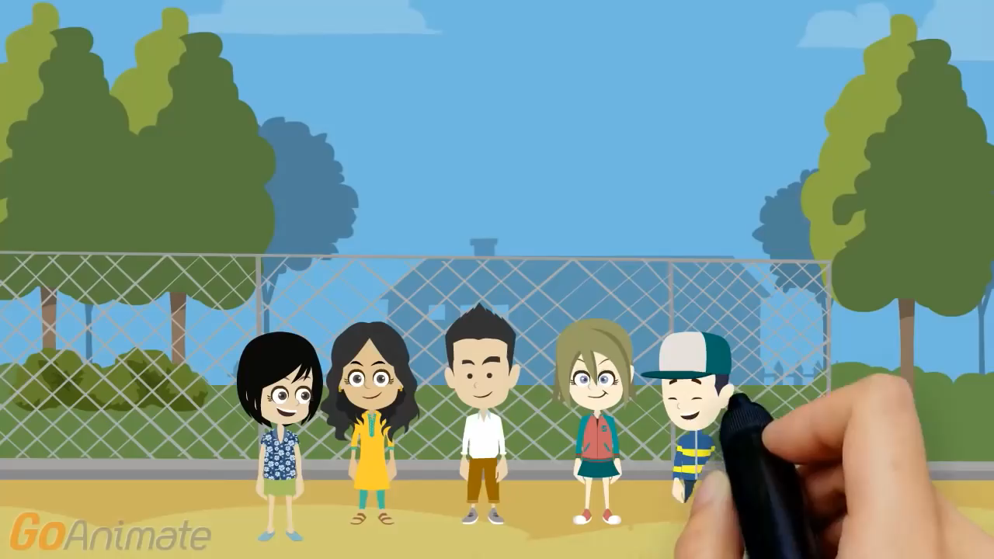

Slide 7
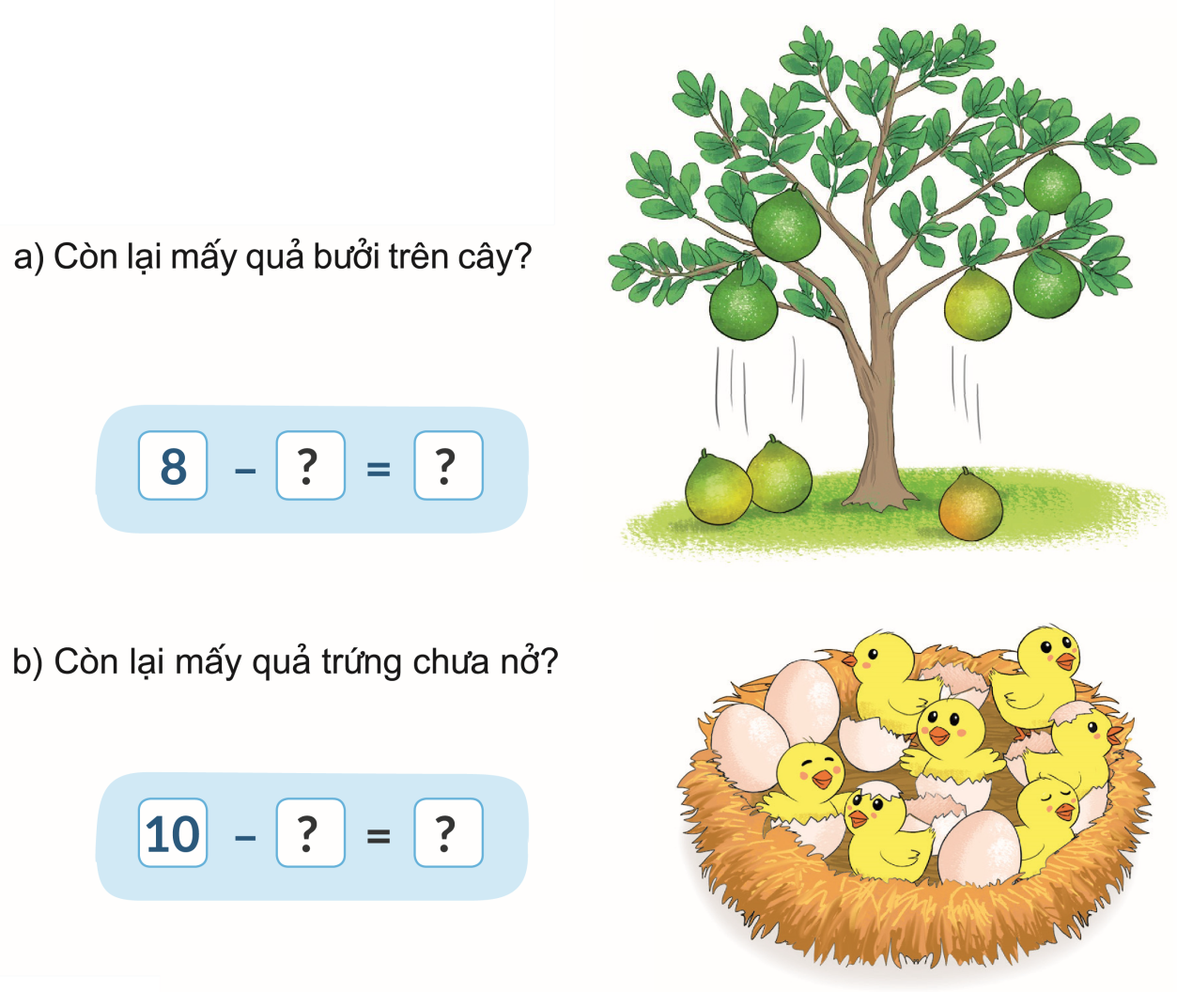

1. Số ?

Slide 8


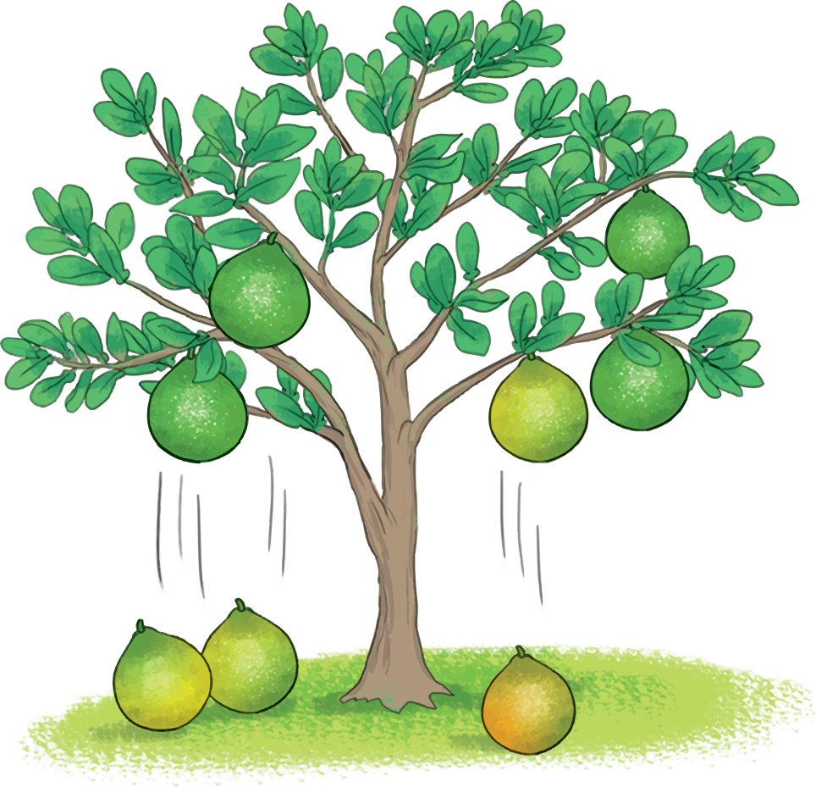
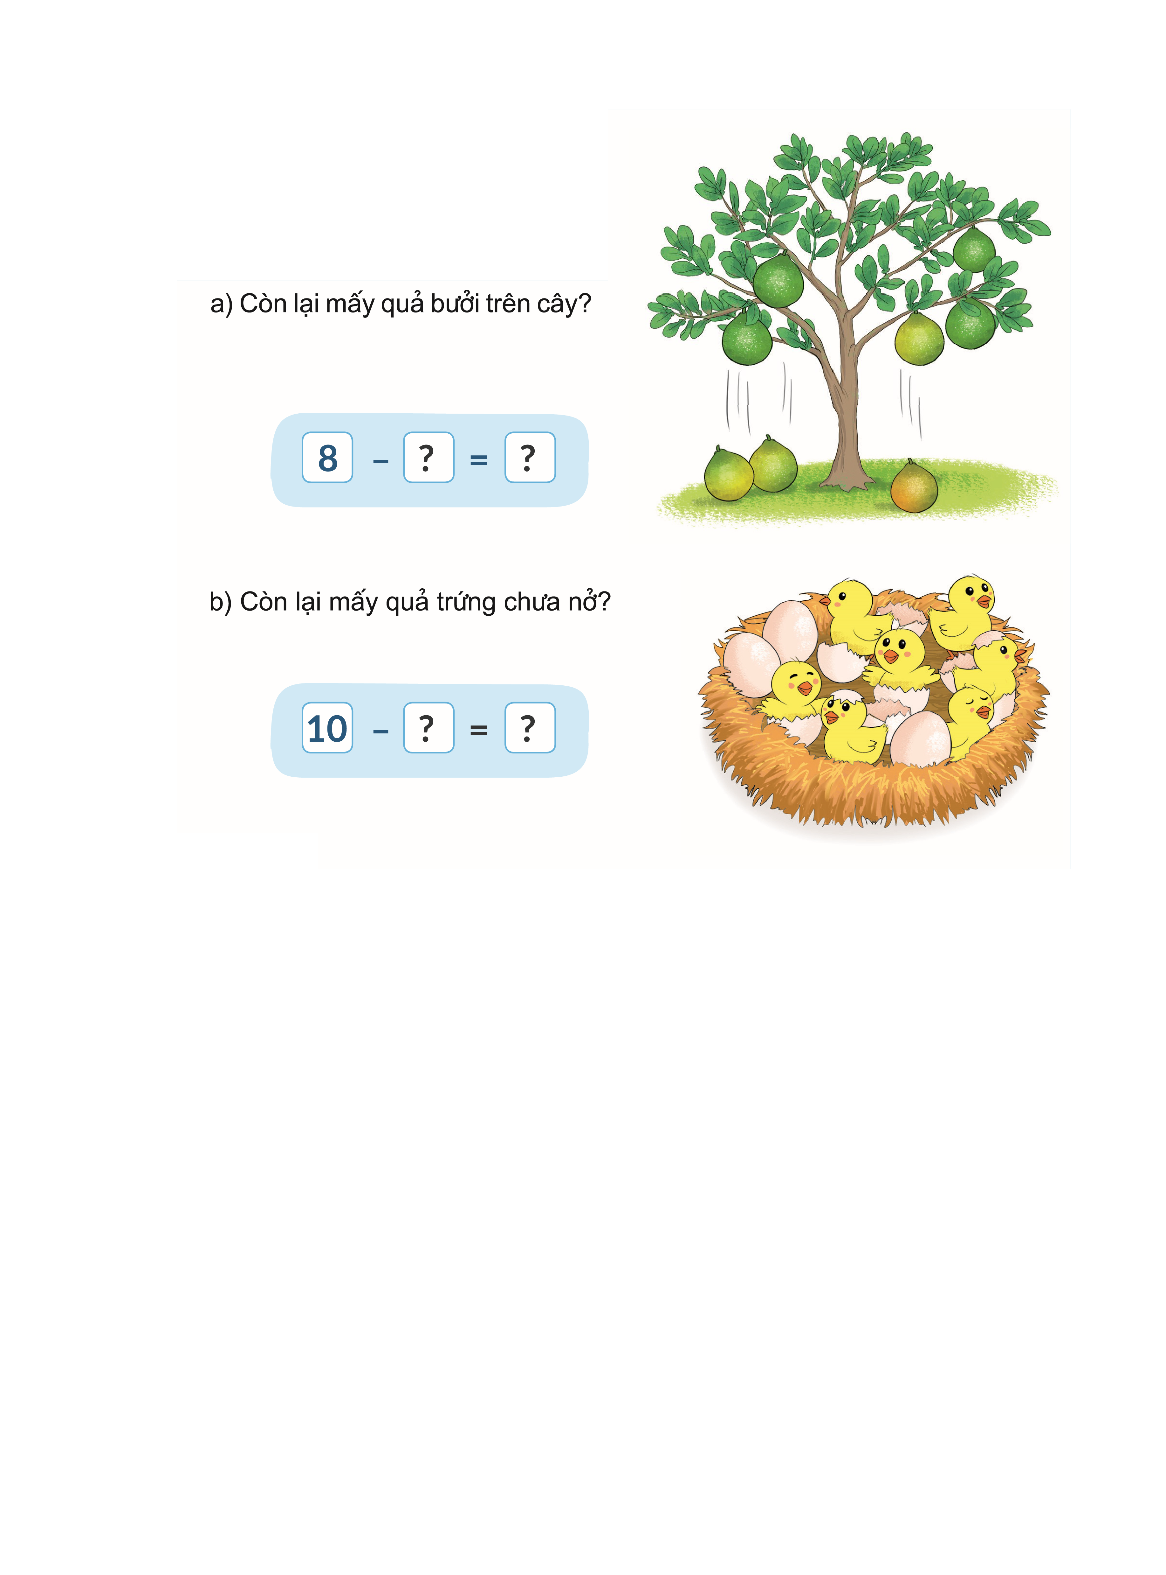

3
5
Đố các bạn còn lại bao nhiêu quả bưởi trên cây?

Slide 9
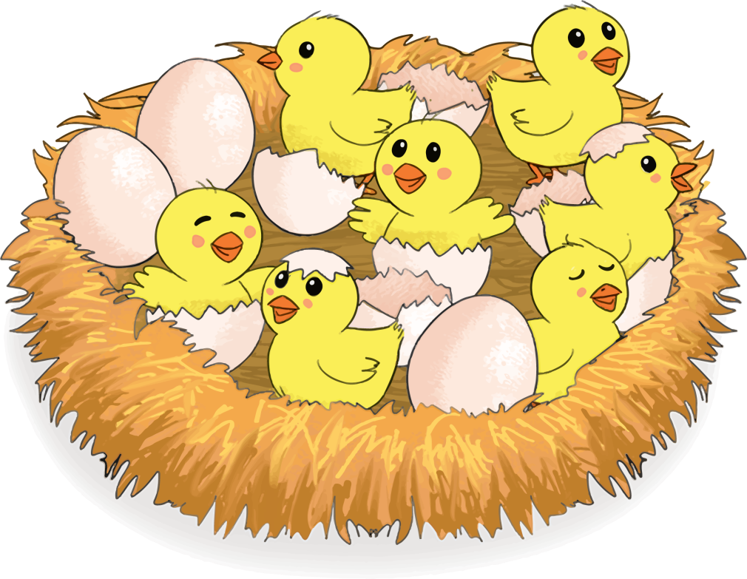
7
3
Đố các bạn còn lại bao nhiêu quả trứng chưa nở?

Slide 10
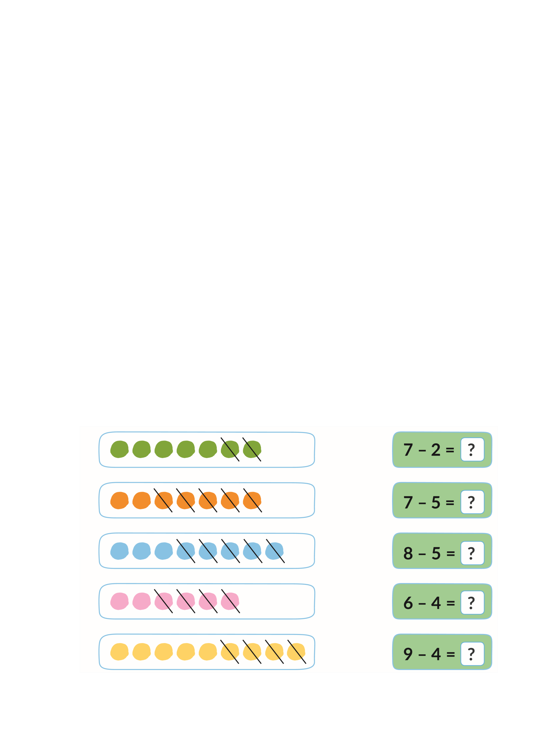
2. Số ?

Slide 11
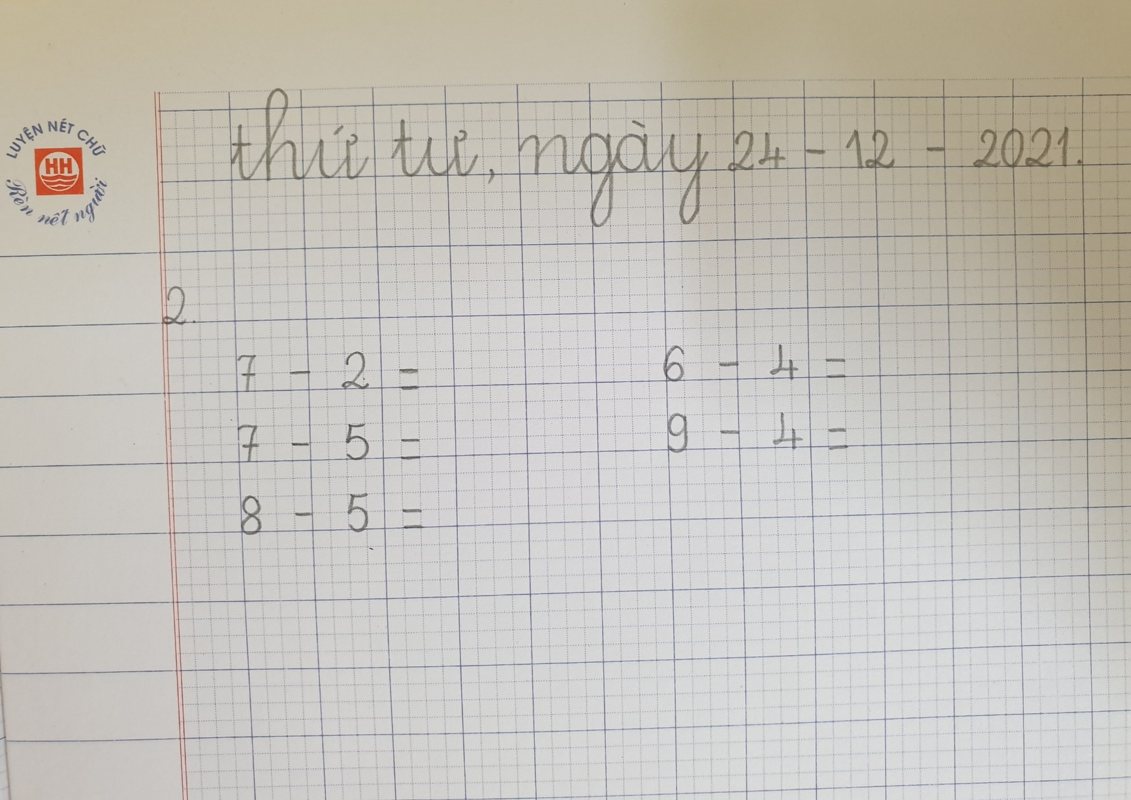

Slide 12
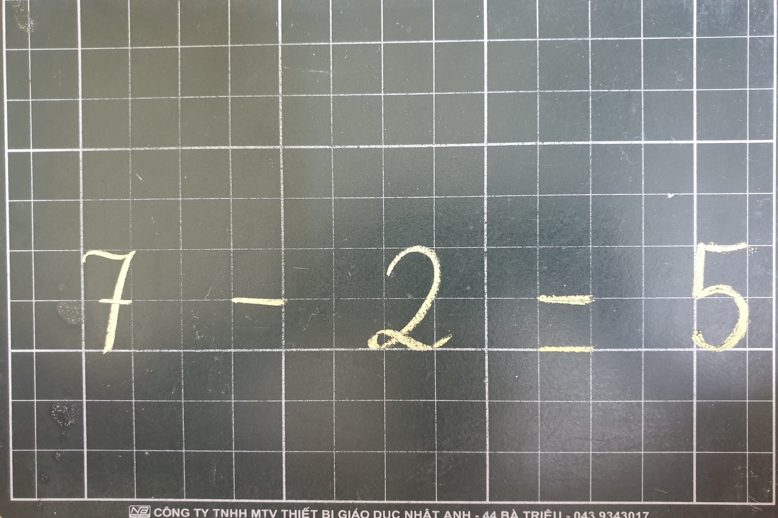
2 li
2 li
2 li
2 li

Slide 13
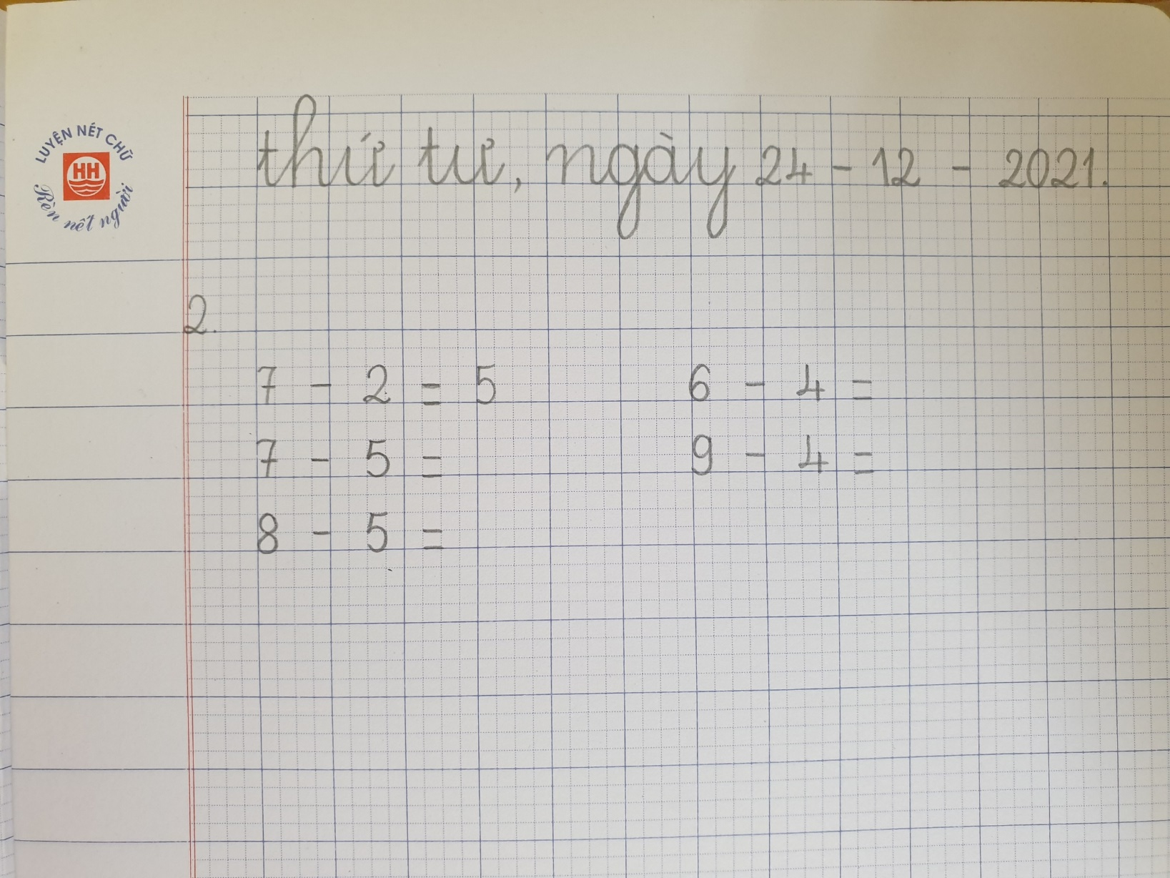
1 ô
2 ô

Slide 15
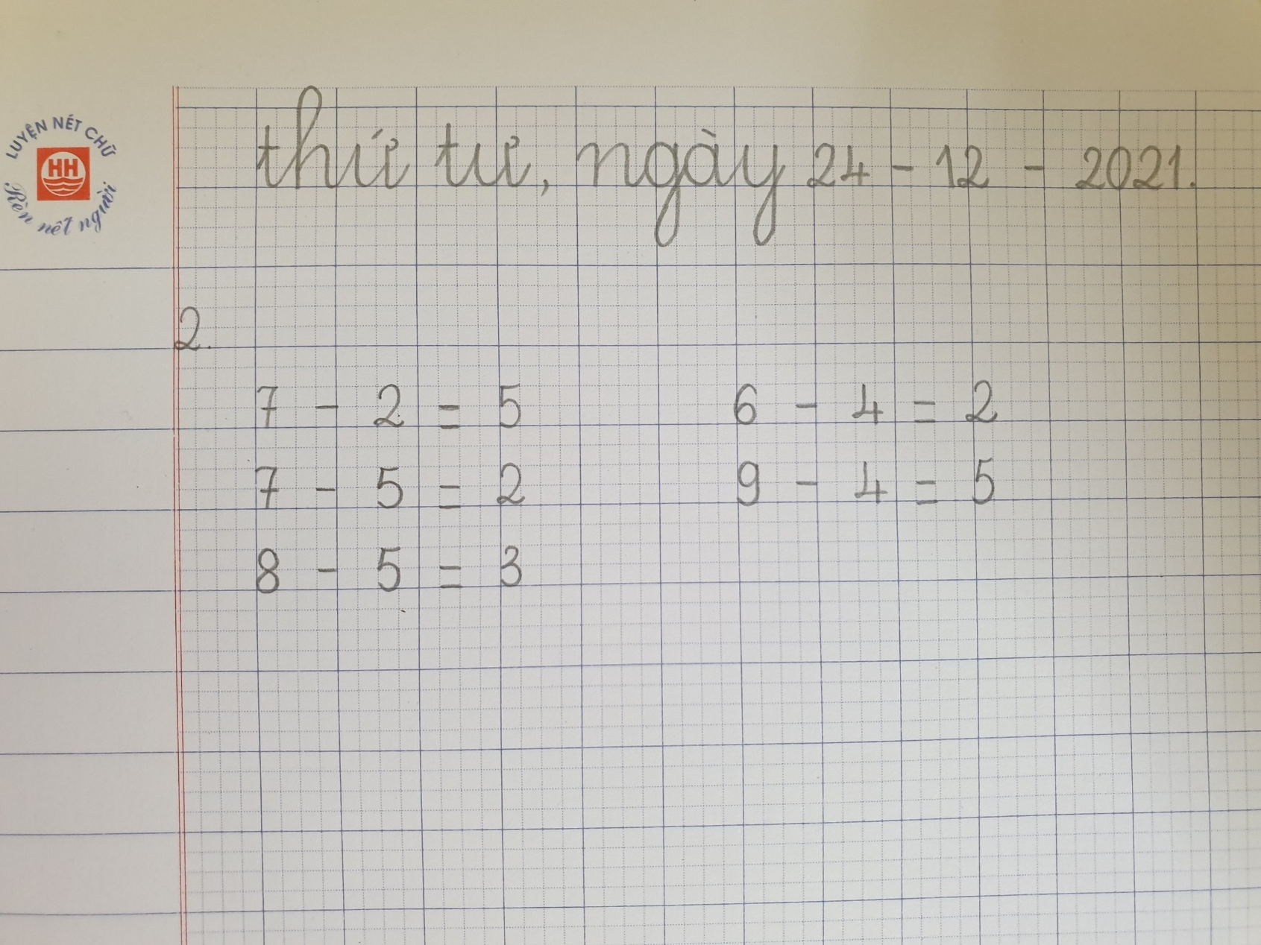

Slide 16

ĐỊNH HƯỚNG
HỌC TẬP TIẾP THEO

Slide 17

Dặn dò
Thứ tư ngày 24 tháng 11 năm 2021
1. Tiếng Việt: - Hoàn thành vở Tập viết bài 47 trang 32 (Nộp AZOTA trước 20 giờ ngày 25/11/2021).
- Hoàn thành vở Luyện viết tăng cường trang 57
- Luyện đọc lại Bài 48 trong SGK Tiếng Việt, Luyện đọc tăng cường.
- Viết vở ô li bài thứ 4 (Nộp AZOTA trước 20 giờ ngày 25/11/2021).
- Xem trước Bài 49
2. Toán: - Hoàn thành vở Bài tập Toán trang 62, 63
- Xem trước Bài: Tách ra còn lại mấy trang 70, 71

Slide 18


TẠM BIỆT CÁC CON !

